Slide 1
ANTROPOMETRÍA.
Arq. María Cecilia Torres Vargas.

Slide 2
DEFINICIONES
Viene del griego
ANTHROPHOS
HOMBRE
METRON
MEDIDA

Slide 3
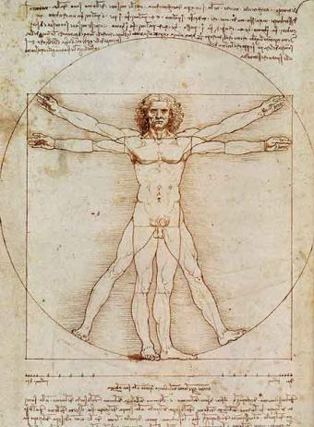
DEFINICIONES
La antropometría es la ciencia que estudia las dimensiones del cuerpo humano.
ESTRUCTURALES
DIMENSIONES
FUNCIONALES O
DINÁMICAS

Slide 4
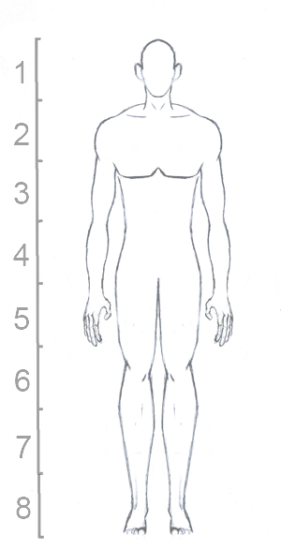
DEFINICIONES
ESTRUCTURALES
FUNCIONALES O DINÁMICAS

Slide 5
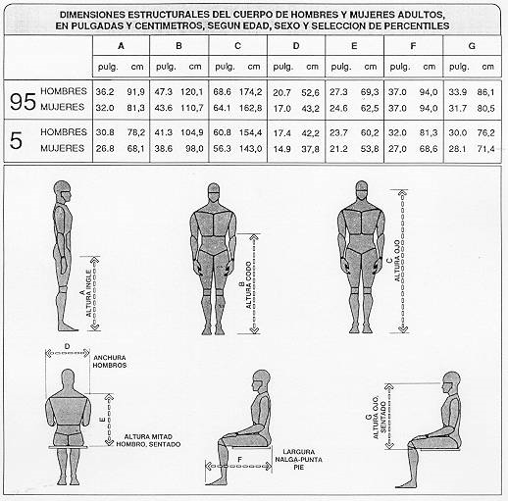
CABEZA, TRONCO, EXTREMIDADES EN POSICIONES ESTANDAR

Slide 6
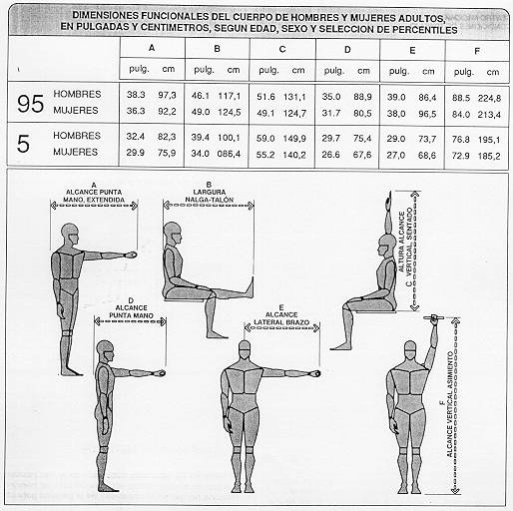
MEDIDAS TOMADAS DURANTE EL MOVIMIENTO

Slide 7
ANTECEDENTES
Esta ciencia encuentra su origen en el siglo XVIII en el desarrollo de estudios de antropometría racial comparativa por parte de antropólogos físicos; aunque no fue hasta 1870 con la publicación de "Antropometrie”,
del matemático belga Quetlet, cuando se considera su descubrimiento y estructuración científica.

Slide 8
ANTECEDENTES
FUE EN 1940 QUE SE CONSOLIDA AL REQUERIRSE DATOS ANTROPOMETRICOS EN LA INDUSTRIA BÉLICA Y AERONAUTICA, A CAUSA DEL CONTEXTO BÉLICO MUNDIAL.

Slide 9
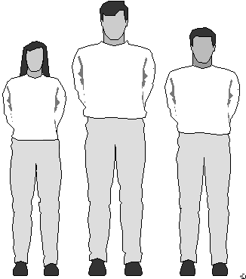
Las dimensiones corporales tienen diferentes variables, esto se debe a:

Slide 10
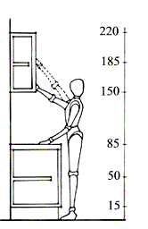
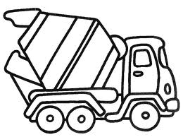
UTILIDAD DE LA ANTROPOMETRIA
Esta ciencia dedicada a investigar, recopilar y analizar estos datos, resulta una directriz en el diseño de los objetos y espacios arquitectónicos, al ser estos contenedores o prolongaciones del cuerpo y por lo tanto, deben estar determinados por las dimensiones del cuerpo humano.

Slide 11
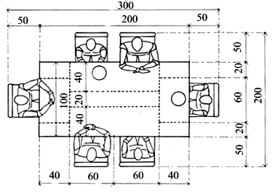

Slide 12
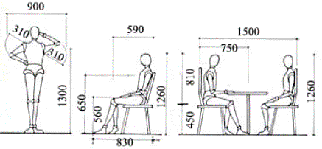

Slide 13
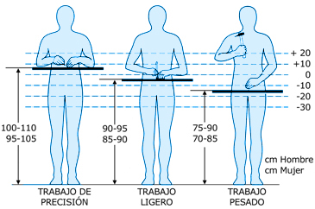

Slide 14
ERGONOMÍA
Viene del griego:
ERGO
ACTIVIDAD
NOMOS
NORMAS O LEYES NATURALES

Slide 15
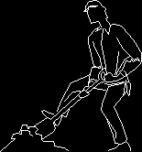
DEFINICION
La ergonomía es una ciencia aplicada que trata del diseño de los lugares de trabajo, herramientas y tareas que coinciden con las características fisiológicas, anatómicas y psicológicas y las capacidades del trabajador.
Busca la optimización de los tres elementos del sistema hombre-máquina-ambiente.

Slide 16
DEFINICION
La ergonomía busca la eficiencia, seguridad y bienestar del usuario.
Al ser las personas mas importantes que los objetos, se busca que estos se adecuen a las personas y no viceversa.

Slide 17
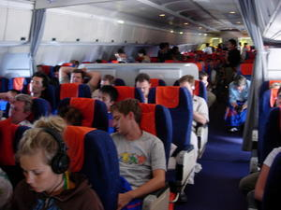
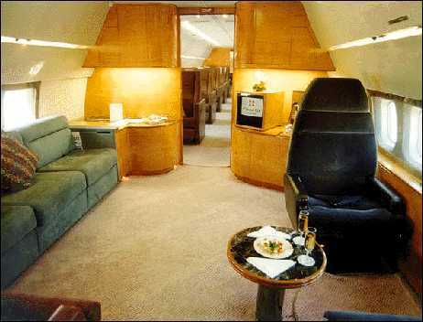
DEFINICION

Slide 18
DEFINICION
La ergonomía se centra en dos ámbitos: el diseño de productos y el puesto de trabajo. Su aplicación al ámbito laboral ha sido tradicionalmente la más frecuente; aunque también está muy presente en el diseño de productos y en ámbitos relacionados como la actividad del hogar, el ocio o el deporte.

Slide 19
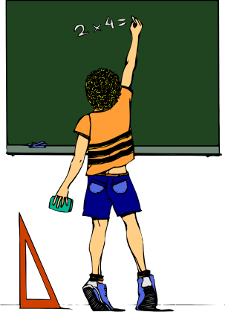
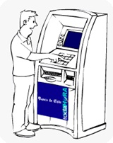
EJEMPLOS

Slide 20
EJEMPLOS

Slide 21
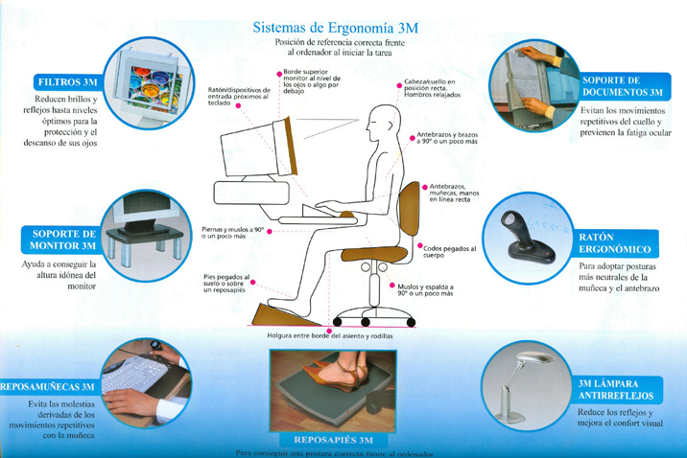
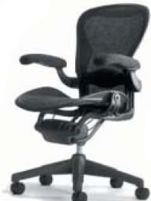
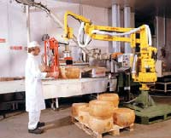
EJEMPLOS

Slide 22
EJEMPLOS

Slide 23
Riesgos más frecuentes:
1. REPETICIÓN: Es cuando el trabajador está usando constantemente sólo un grupo de músculos y tiene que repetir la misma función todo el día.
2. FUERZA EXCESIVA: Es cuando los trabajadores tienen que usar mucha fuerza continuamente, por ejemplo al levantar, empujar o jalar.

Slide 24
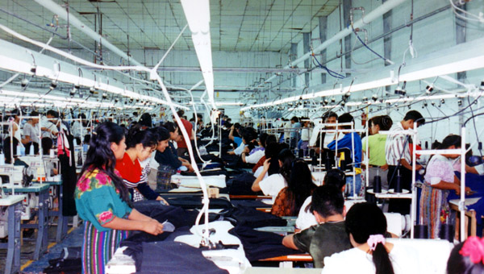

Slide 25
Riesgos más frecuentes:
3. POSTURAS INCÓMODAS: Es cuando el trabajo obliga al trabajador a mantener una parte del cuerpo en una posición incómoda.
4. TENSIÓN MECÁNICA: Es cuando el trabajador tiene que golpear o empujar una superficie dura de la maquinaria o herramienta constantemente.

Slide 26
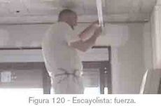
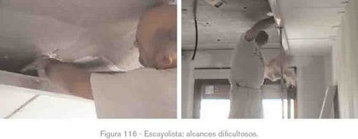

Slide 27
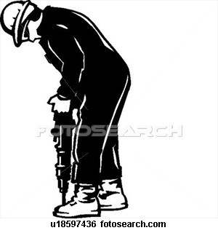
Riesgos más frecuentes:
5. HERRAMIENTAS: Es cuando el trabajador debe usar frecuentemente herramientas vibradoras.
6. TEMPERATURA: Cuando los trabajadores tienen que realizar sus labores en lugares demasiado calientes o fríos.

Slide 29
CONFORT
Cuando el ser humano se siente en una situación de bienestar y comodidad en el ambiente que le rodea.

Slide 30
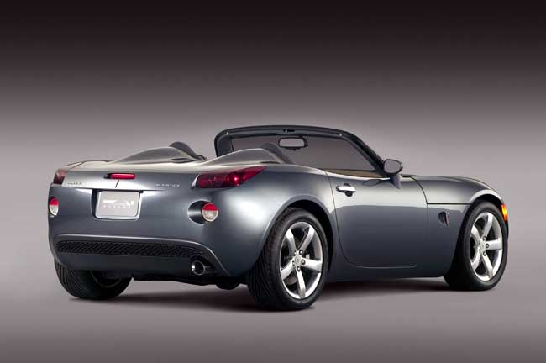
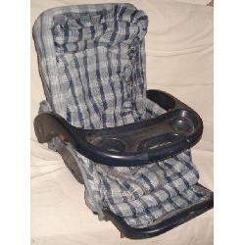

Slide 31
HISTORIA DE LOS SISTEMAS DE MEDIDA
1 Legua 6,666 Varas, 5.57 Kilómetros
1 Toesa 2 Varas, 1.67 Metros
1 Vara 3 Pies, 90.2 Centímetros
1 Cuarta 21 Centímetros
1 Pie 11.5 Pulgadas, ……..Centímetros
1 Pulgada 14 Líneas, 2.48 Centímetros
1 Metro ………….Pies

Slide 32
SISTEMAS DE MEDIDA
Las medidas mostradas anteriormente, son las que se usaban en el pasado, actualmente se utiliza el sistema internacional (S.I) SISTEMA METRICO DECIMAL

Slide 33
Magnitud física fundamental | Unidad básica o fundamental | Símbolo | Observaciones
Longitud | metro | m | Se define en función de la velocidad de la luz
Tiempo | segundo | s | Se define en función del tiempo atómico
Masa | kilogramo | kg | Es la masa del "cilindro patrón" custodiado en Sevres, Francia.
Intensidad de corriente eléctrica | amperio o ampere | A | Se define a partir del campo eléctrico
Temperatura | kelvin | K | Se define a partir de la temperatura termodinámica del punto triple del agua.
Cantidad de sustancia | mol | Mol | Es la unidad con que se mide la cantidad de sustancia
Intensidad luminosa | candela | cd | Véase también conceptos relacionados: Lumen, Lux y Iluminación física

Slide 34
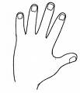
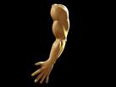
EJERCICIO EN GRUPO
TOMAR MEDIDAS CON:
MANO
PIE
LARGO DE BRAZO
DE PUÑO A CODO
Notes:
34

